Slide 1
„POZNAJMY AUTYZM – WSZYSCY JESTEŚMY WYJĄTKOWI!”

Slide 2
Światowy Dzień Świadomości Autyzmu
2 kwietnia
„Poznajmy autyzm – uczmy się akceptacji!”

Slide 3
Co to jest autyzm ?
Autyzm to sposób, w jaki niektóre osoby odbierają świat.
Ich mózg działa trochę inaczej niż u większości ludzi.

Slide 4
KAŻDY CZŁOWIEK JEST INNY
Tak jak różnimy się wyglądem,
tak różnimy się sposobem
myślenia i czucia.
Autyzm to jedna z takich różnic.

Slide 5
JAKIE SĄ DZIECI Z AUTYZMEM?
Mogą być bardzo ciche albo bardzo gadatliwe.
Lubią powtarzać czynności.
Czasem nie lubią patrzeć w oczy.

Slide 6
Co może być trudne dla dziecka z autyzmem?
Głośne dźwięki.
Jasne światła.
Dużo ludzi.
Zmiany w planie dnia.

Slide 7
Co dzieci z autyzmem lubią?
Układać klocki, puzzle.
Rysować, grać na komputerze.
Mieć swoje ulubione zabawki i tematy.

Slide 8
Jak dzieci z autyzmem się uczą?
Czasem potrzebują więcej czasu.
Uczą się inaczej – przez obrazy, dźwięki, ruch.
Lubią rutynę i powtarzalność.

Slide 9
JAK SIĘ POROZUMIEWAJĄ?
Niektóre mówią dużo, inne niewiele lub wcale.
Mogą używać obrazków lub gestów.

Slide 10
ZAPRASZAMY NA FILMIK O AUTYŹMIE

Slide 12
CZY DZIECI Z AUTYZMEM LUBIĄ MIEĆ PRZYJACIÓŁ?
Tak!
Czasem trudno im pokazać, co czują, ale bardzo chcą mieć kolegów.

Slide 13
Co możemy zrobić, by im pomóc?
Być cierpliwym.
Pytać, jak się czują.
Nie wyśmiewać.
Pomagać, gdy proszą.

Slide 14
Empatia – co to znaczy?
To umiejętność zrozumienia, co czuje ktoś inny.
Spróbuj postawić się w czyichś butach.

Slide 15
Każdy z nas ma coś wyjątkowego
Jeden świetnie rysuje, inny szybko biega.
Osoby z autyzmem też mają swoje talenty.

Slide 16
Kolor niebieski – symbol autyzmu
2 kwietnia ludzie zakładają niebieskie ubrania.
To znak wsparcia i zrozumienia.

Slide 17
Zabawa razem – jak być dobrym kolegą?
Baw się tak, jak druga osoba lubi.
Mów spokojnie.
Daj przestrzeń, gdy trzeba.

Slide 18
Jak dziecko z autyzmem odbiera świat ?

Slide 20
ĆWICZENIE

Slide 24
🧩 CO TO JEST AUTYZM?
A) Choroba, którą można się zarazić
B) Inny sposób myślenia i odczuwania
C) Ulubiona zabawa dzieci

Slide 25
🧩 CO TO JEST AUTYZM?
A) Choroba, którą można się zarazić
B) Inny sposób myślenia i odczuwania
C) Ulubiona zabawa dzieci
✅ Prawidłowa odpowiedź: B

Slide 26
👂 CO MOŻE BYĆ TRUDNE DLA DZIECKA Z AUTYZMEM?
A) Głośne dźwięki i hałas
B) Czytanie książek
C) Picie wody

Slide 27
👂 CO MOŻE BYĆ TRUDNE DLA DZIECKA Z AUTYZMEM?
A) Głośne dźwięki i hałas
B) Czytanie książek
C) Picie wody
✅ Prawidłowa odpowiedź: A

Slide 28
💬 Czy każde dziecko z autyzmem mówi?
A) Tak, każde dużo mówi
B) Niektóre mówią, inne nie
C) Wszystkie dzieci z autyzmem milczą

Slide 29
💬 Czy każde dziecko z autyzmem mówi?
A) Tak, każde dużo mówi
B) Niektóre mówią, inne nie
C) Wszystkie dzieci z autyzmem milczą
✅ Prawidłowa odpowiedź: B

Slide 30
👕 JAKI KOLOR JEST SYMBOLEM AUTYZMU?
A) Czerwony
B) Zielony
C) Niebieski

Slide 31
👕 JAKI KOLOR JEST SYMBOLEM AUTYZMU?
A) Czerwony
B) Zielony
C) Niebieski
✅ Prawidłowa odpowiedź: C

Slide 32
🧠 CZY AUTYZM MOŻNA „WYLECZYĆ”?
A) Tak, po tygodniu
B) Nie, to nie choroba
C) Tak, wystarczy dużo spać

Slide 33
🧠 CZY AUTYZM MOŻNA „WYLECZYĆ”?
A) Tak, po tygodniu
B) Nie, to nie choroba
C) Tak, wystarczy dużo spać
✅ Prawidłowa odpowiedź: B

Slide 34
🎨 CO DZIECI Z AUTYZMEM CZĘSTO LUBIĄ ROBIĆ?
A) Skakać po kałużach
B) Bawić się powtarzalnie i mieć swoje ulubione tematy
C) Jeść lody

Slide 35
🎨 CO DZIECI Z AUTYZMEM CZĘSTO LUBIĄ ROBIĆ?
A) Skakać po kałużach
B) Bawić się powtarzalnie i mieć swoje ulubione tematy
C) Jeść lody
✅ Prawidłowa odpowiedź: B

Slide 36
🧩 Co symbolizuje układanka – puzzle?
A) Zabawę w przedszkolu
B) To, że wszyscy jesteśmy częścią większej całości
C) Trudne zadanie do rozwiązania

Slide 37
🧩 Co symbolizuje układanka – puzzle?
A) Zabawę w przedszkolu
B) To, że wszyscy jesteśmy częścią większej całości
C) Trudne zadanie do rozwiązania
✅ Prawidłowa odpowiedź: B

Slide 38
💙 KIEDY OBCHODZIMY ŚWIATOWY DZIEŃ ŚWIADOMOŚCI AUTYZMU?
A) 1 czerwca
B) 25 grudnia
C) 2 kwietnia

Slide 39
💙 KIEDY OBCHODZIMY ŚWIATOWY DZIEŃ ŚWIADOMOŚCI AUTYZMU?
A) 1 czerwca
B) 25 grudnia
C) 2 kwietnia
✅ Prawidłowa odpowiedź: C

Slide 40
🌟 CZY DZIECI Z AUTYZMEM MAJĄ TALENTY?
A) Nie, nie potrafią niczego wyjątkowego
B) Tak, każdy ma coś, w czym jest dobry
C) Tylko jeśli długo ćwiczą

Slide 41
🌟 CZY DZIECI Z AUTYZMEM MAJĄ TALENTY?
A) Nie, nie potrafią niczego wyjątkowego
B) Tak, każdy ma coś, w czym jest dobry
C) Tylko jeśli długo ćwiczą
✅ Prawidłowa odpowiedź: B

Slide 42
GRATULACJE !
Jeśli odpowiedziałeś/aś na wszystkie pytania – brawo! Jesteś wspaniałym przyjacielem i potrafisz zrozumieć, że każdy z nas jest wyjątkowy!

Slide 43
✏️ ZADANIE: „RÓŻNI, ALE RAZEM – ZAPROJEKTUJ DWA RÓŻNE PUZZLE”
ZAPROJEKTUJ DWA RÓŻNE ELEMENTY UKŁADANKI (PUZZLE). KAŻDY Z NICH NIECH BĘDZIE INNY – W KOLORZE, WZORZE LUB TEMACIE.
JEDNA CZĘŚĆ MOŻE BYĆ NP. W KROPKI, DRUGA W PASKI. NA JEDNYM MOŻESZ NARYSOWAĆ TO, CO TY LUBISZ ROBIĆ, A NA DRUGIM – CO LUBI KTOŚ INNY (NP. TWÓJ KOLEGA, KOLEŻANKA LUB KTOŚ Z RODZINY).
CHOĆ WYGLĄDAJĄ INACZEJ – PASUJĄ DO SIEBIE! BO RÓŻNORODNOŚĆ TO COŚ PIĘKNEGO 💙

Slide 49
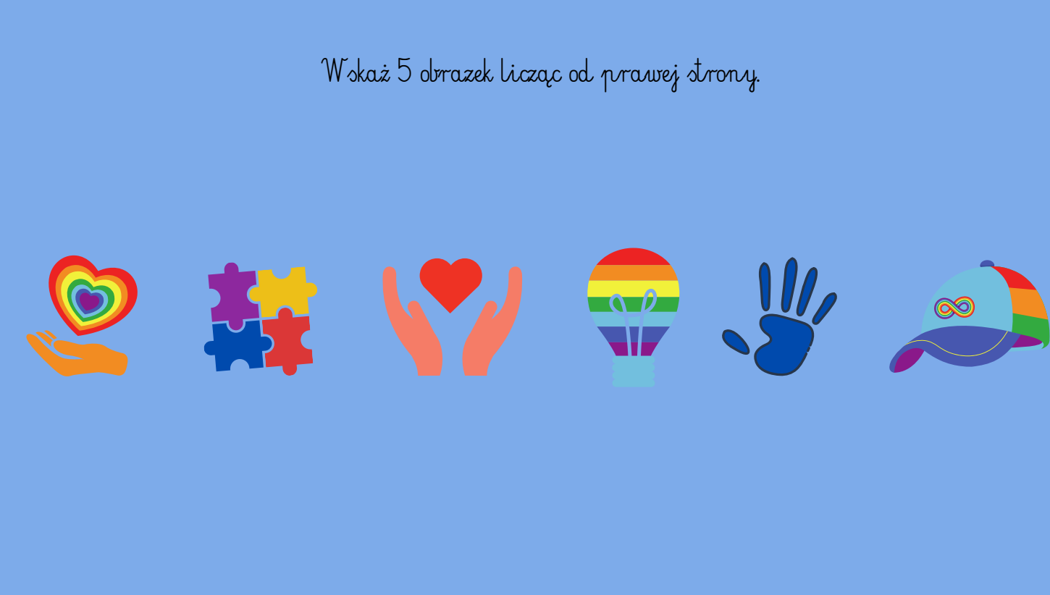

Slide 50
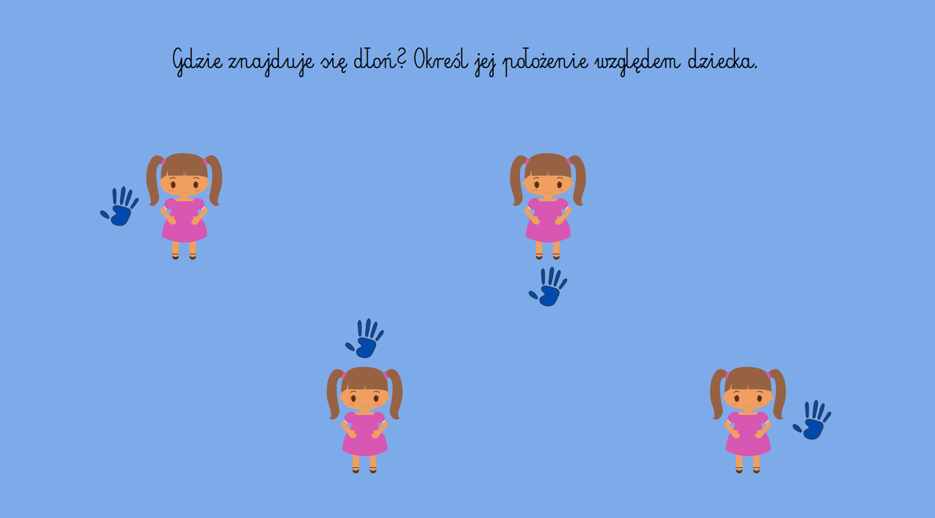

Slide 51
